Slide 1
電子儀表入門
講解:Tyler

Slide 2
講解流程
簡易DIP零件種類講解 30分~1小時
中場休息
基礎電子工具講解與操作 30分~1小時

Slide 3
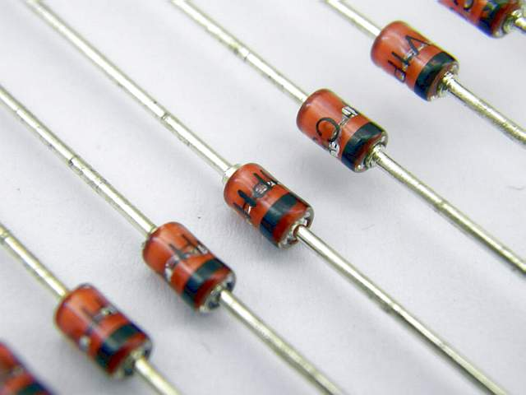
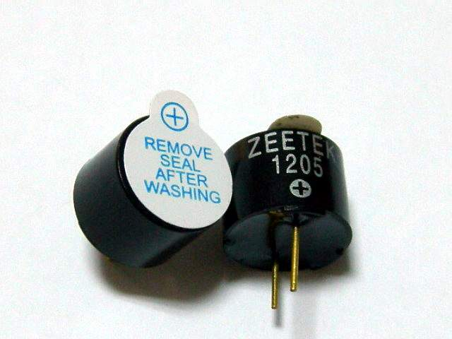
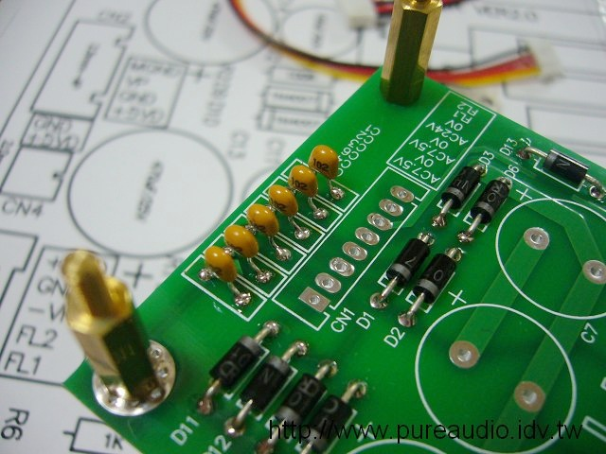
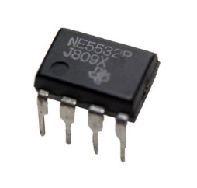
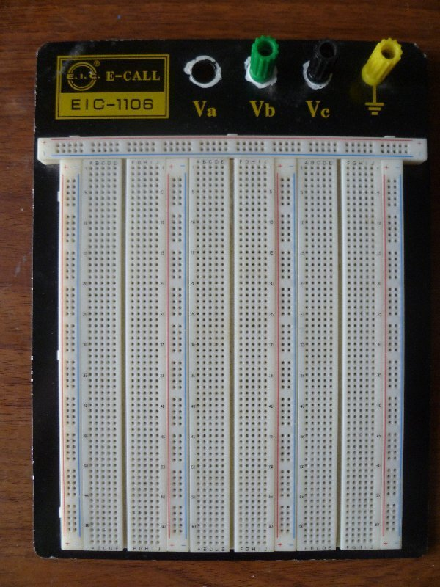
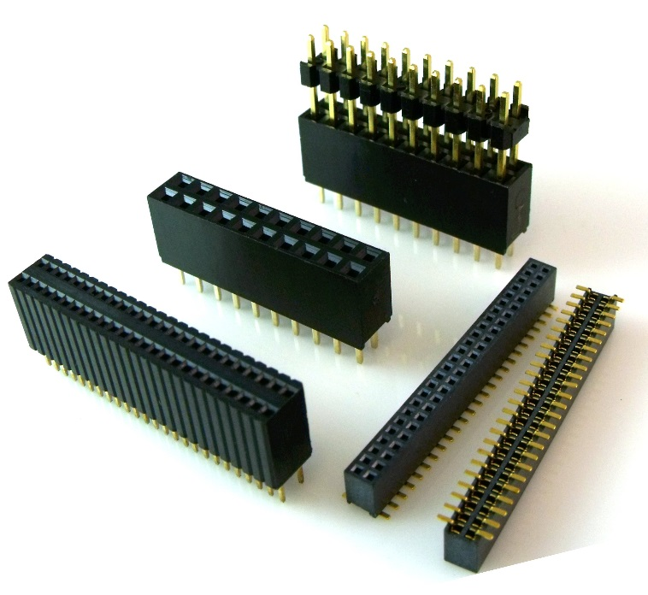
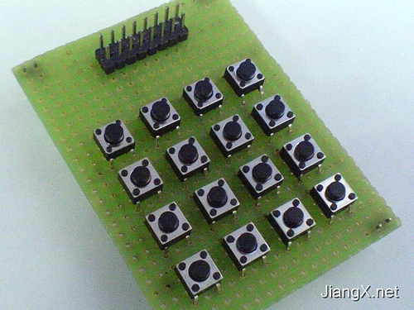
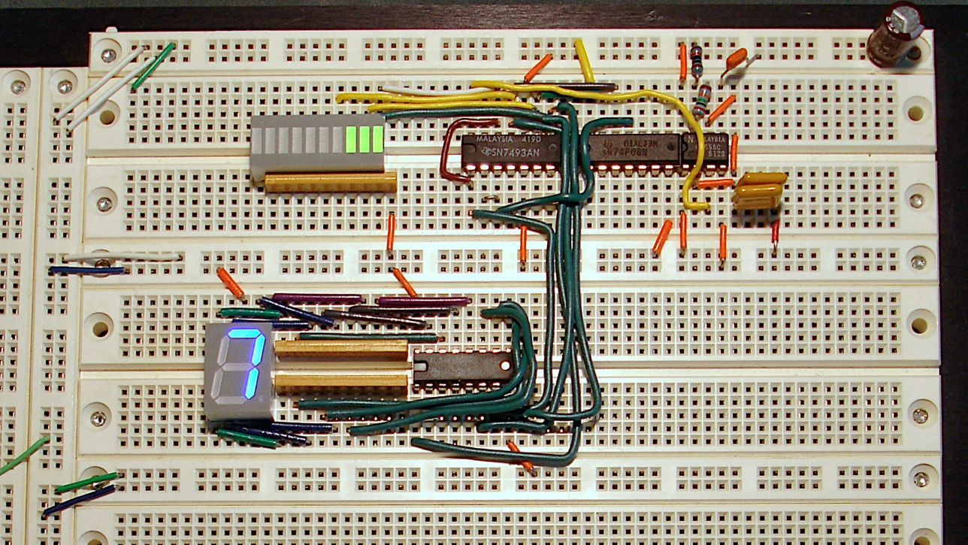
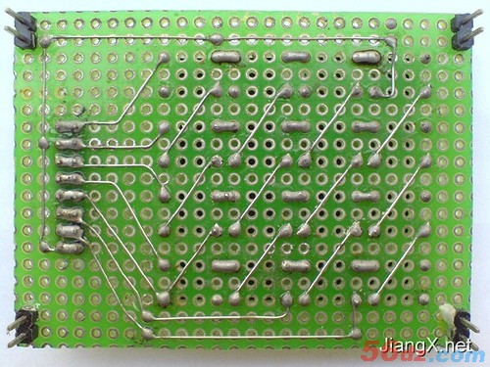
何謂DIP零件
需要插洞焊接的零件
可參考萬用板或著麵包板

Slide 4
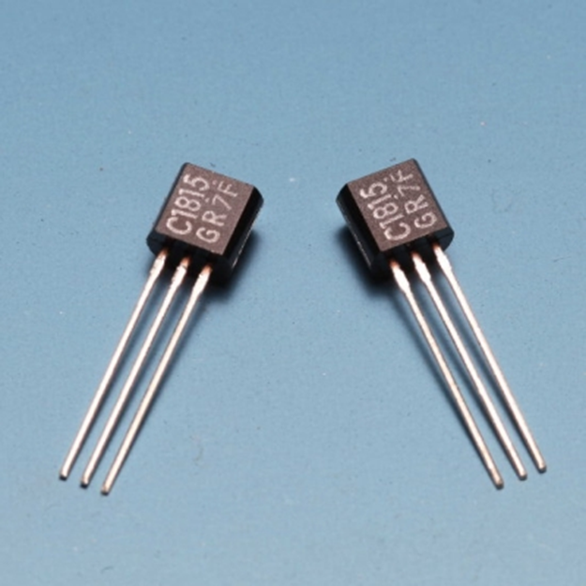
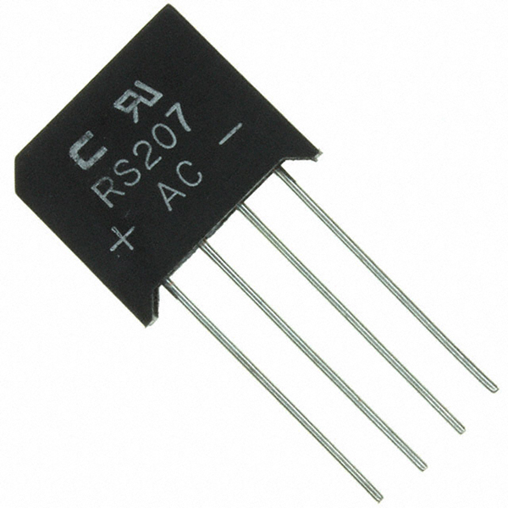
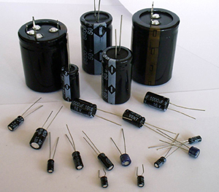
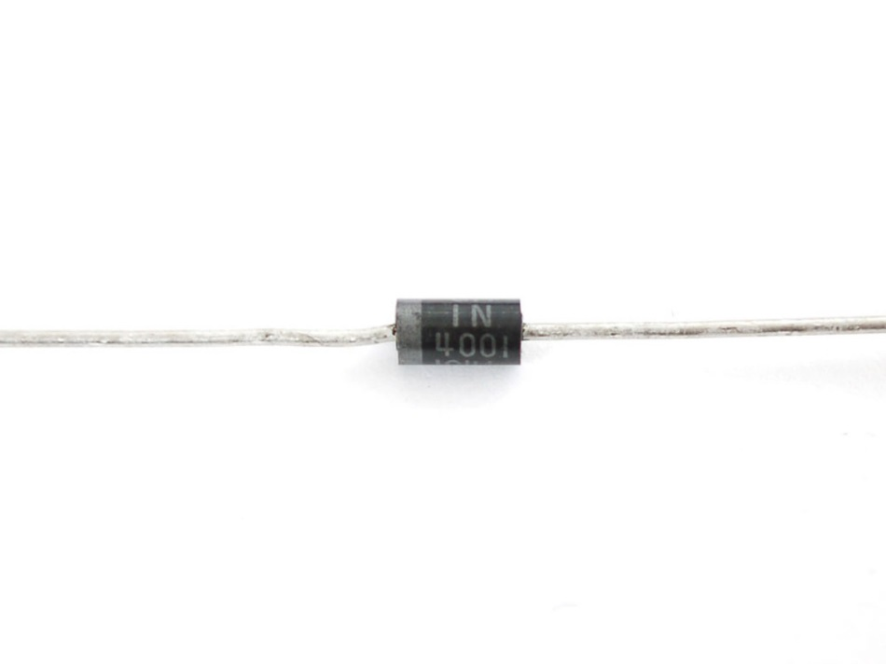
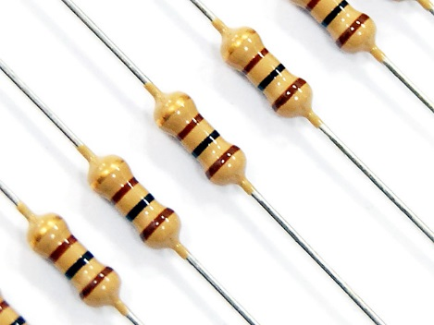
基礎零件
電阻
電容
二極體
整流器
電晶體

Slide 5
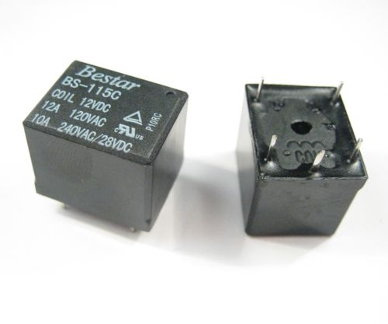
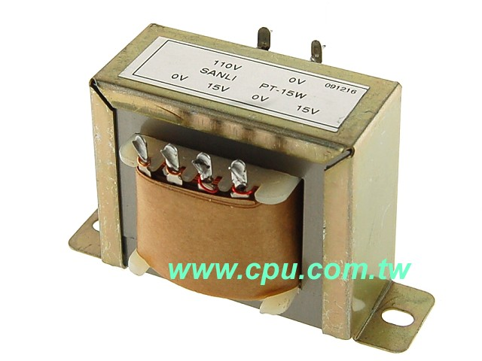
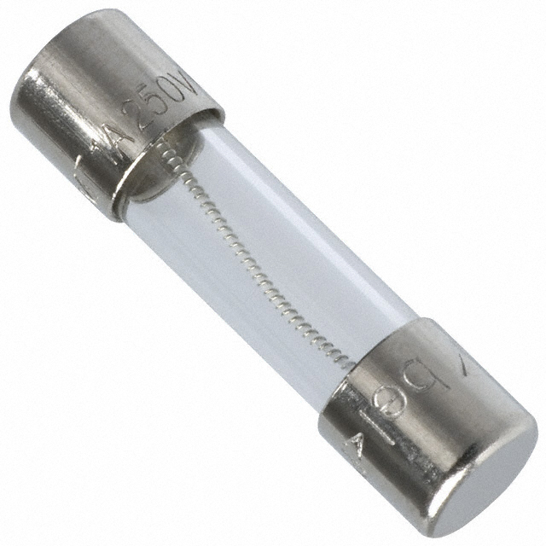
基礎零件
比較器
變壓器
保險絲
繼電器

Slide 6
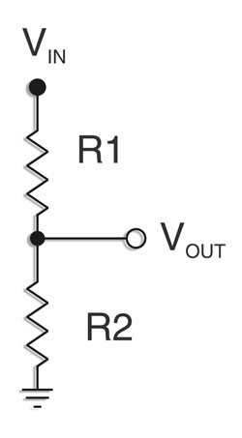
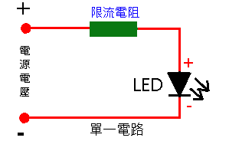
一般電阻
電壓越高 電流越大 越容易發熱 阻值固定
簡易限制電流量
電壓分配
選用注意事項
發熱功率 瓦特數
電流大小 電壓/電阻
電壓場合
哪裡可發現? 到處都是!

Slide 7
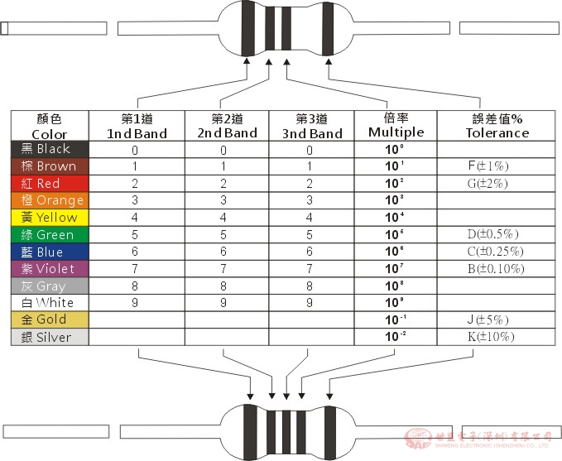
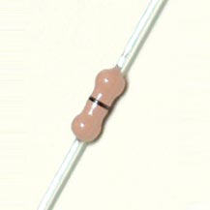

Slide 8
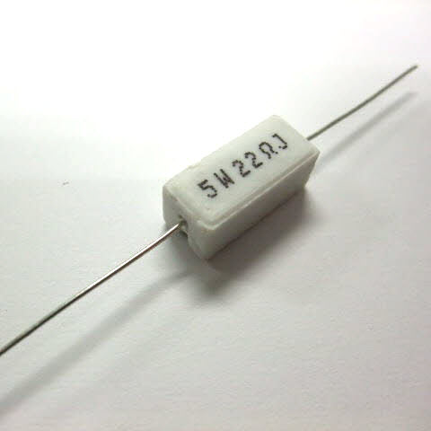
水泥電阻
能承受自身發熱高燙 可當作發熱源使用
特性同一般電阻 但誤差值極高 10~20%
很少出現在生活中 幾乎找不到

Slide 9
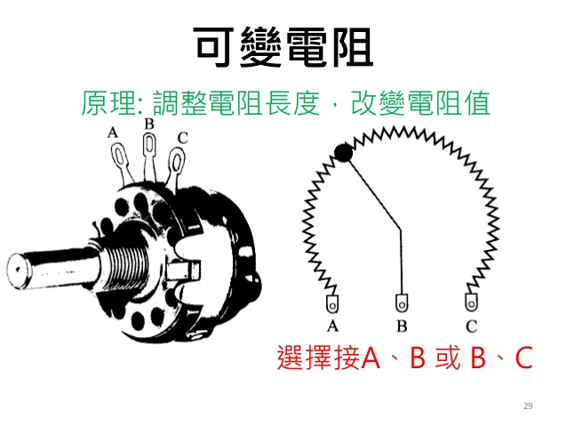
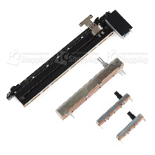
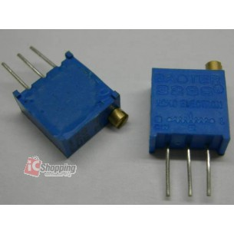
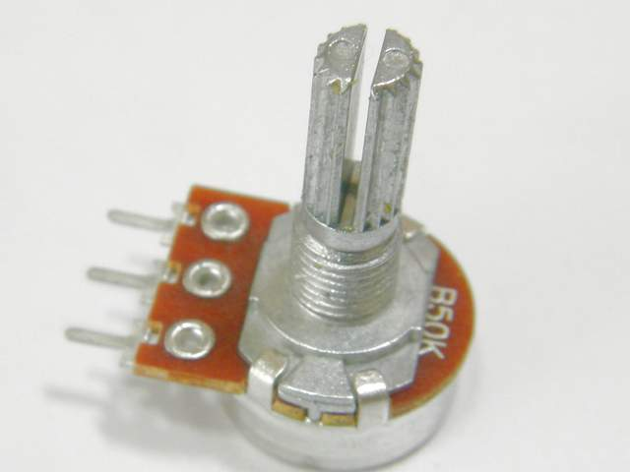
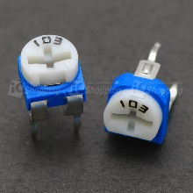
可變電阻
同電阻特性
可任意分配額定內阻值
承受功率很低約1/8瓦特 不可當電阻限流使用
主功能用於分配電壓較多
有調整的地方 就可能有它

Slide 10
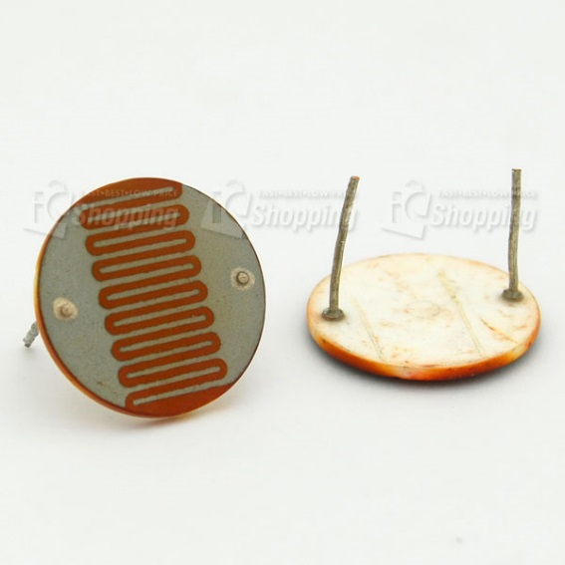
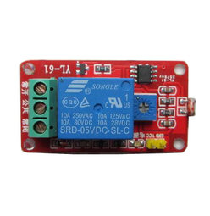
光敏電阻
隨光線亮暗改變阻值
大部分是越亮阻值越低
可與電阻串聯做分壓 隨光線改變阻值 進而改變電壓分配比例
可在光控電路中發現

Slide 11
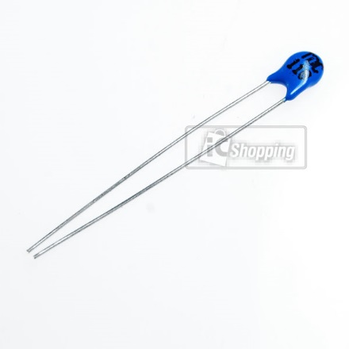
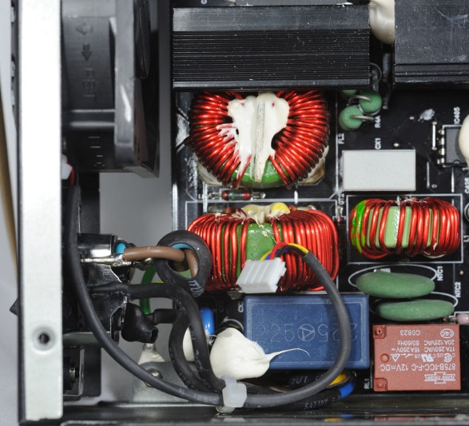
熱敏電阻
同光敏電阻 只是對熱源反應
有正溫度跟負溫度兩種
加熱阻值上升 是正溫度 PTC
加熱反之下降 是負溫度 NTC
可在桌機電供裡頭發現

Slide 12
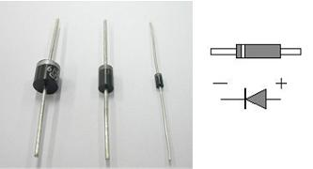
一般二極體
一般二極體
只容許一個方向通過
順向打通時會根據電流損失部分電壓
逆向耐壓很高 大都100V以上
電源供應器一定出現

Slide 13
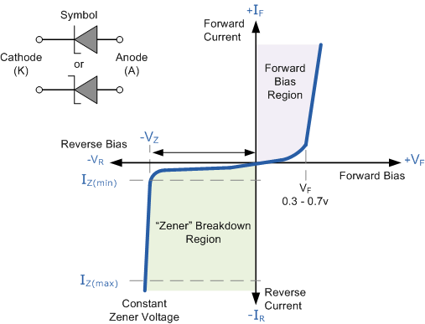
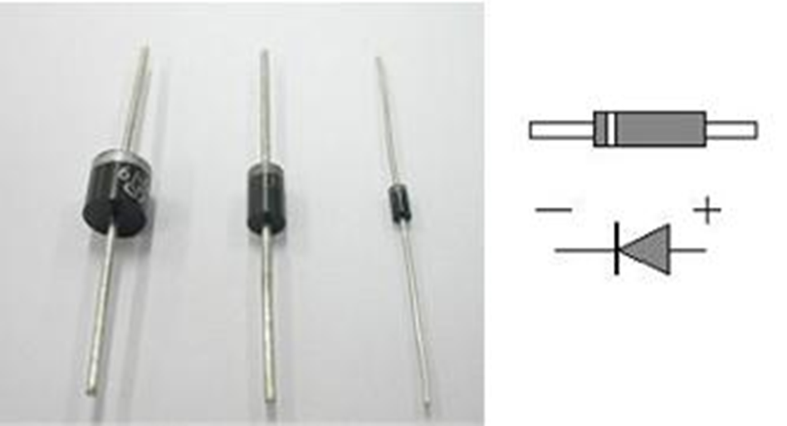

稽納二極體 或稱穩壓二極體
順向操作與一般二極體無異
一定條件逆向操作時會打通並且損失零件標示的電壓
手機電池充電座或音響電子可找到

Slide 14
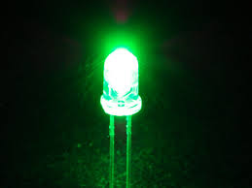
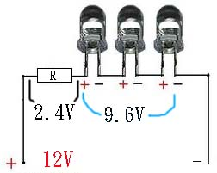
發光二極體 LED
產生特定光波長
打通時損失電壓
紅色LED：2.1 - 2.6V
綠色LED：3.3 - 3.9V
藍色LED：3.2 - 4.0V
白色LED：3.1 - 4.0V
紅綠光到處都有 黃藍光較稀有

Slide 15
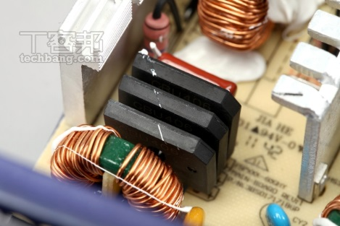
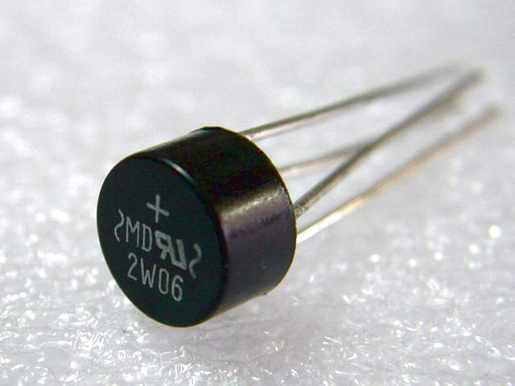
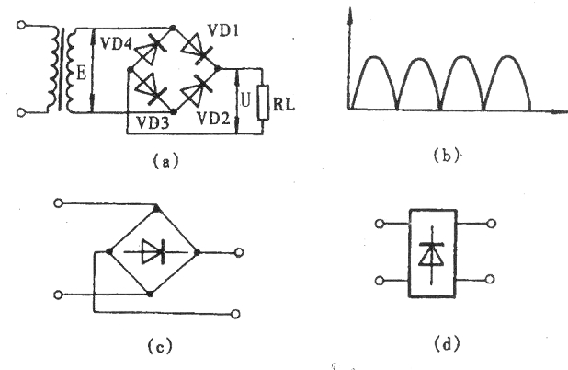
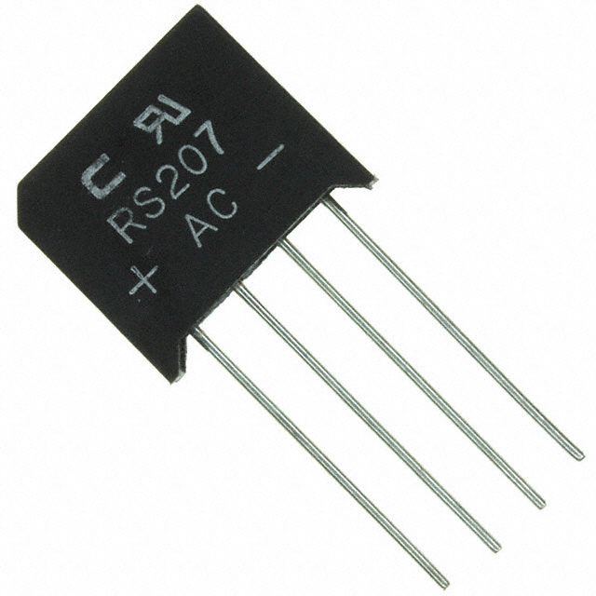
橋式整流器
自動分離正負電
內部可看作四個二極體組成的電路
電源供應器裏頭一定出現

Slide 16
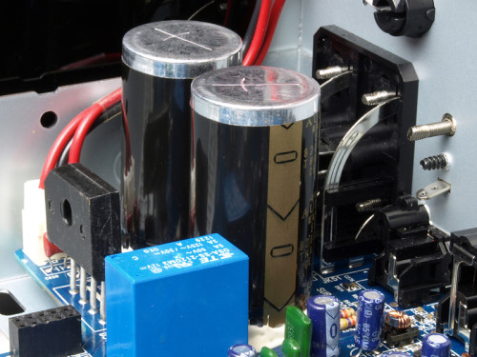
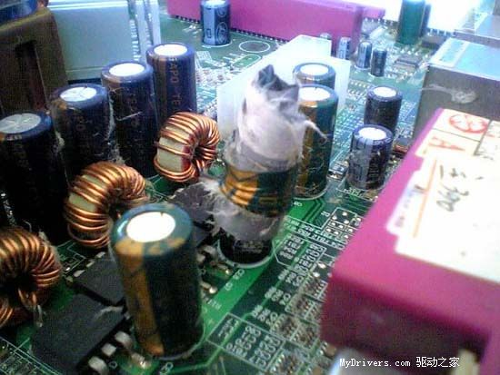
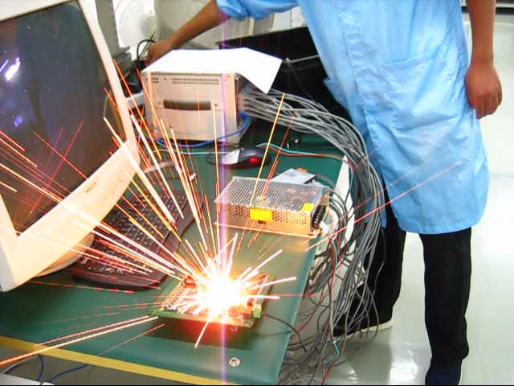
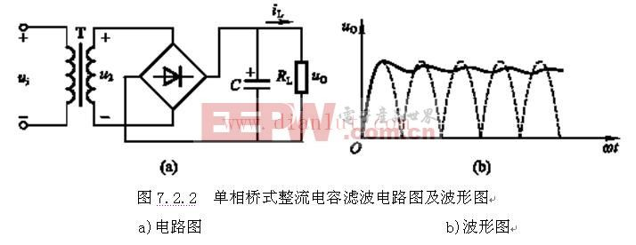
電解電容
電解電容
容值很大1u~6800uF
能大幅度穩定電力
大部分有正負極性
若接反的話??
可在音響電子或電源供應器中找到

Slide 17
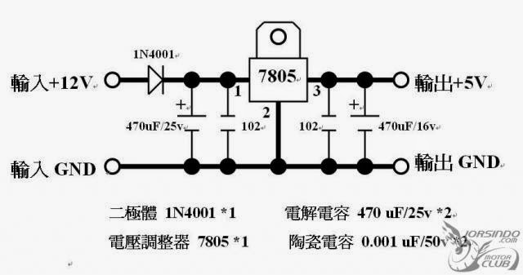
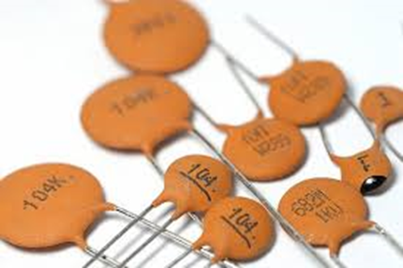
陶瓷電容
容值一般很小
濾掉高頻雜波
一般裝在電解電容及穩壓器旁邊

Slide 18
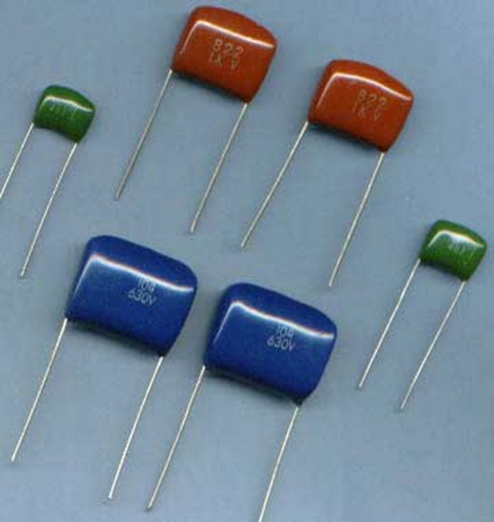
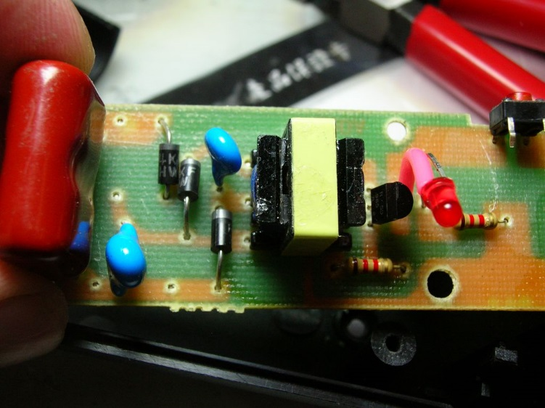
麥拉電容 塑膠電容
高耐壓150V~630V
容值與陶瓷電容一樣小
捕蚊拍內可發現(?

Slide 19
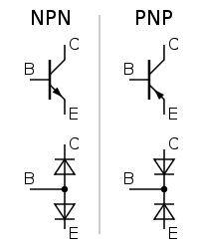

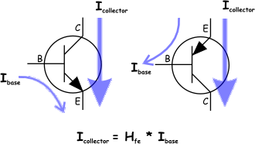
BJT電晶體
可看作電流控制閥門 小流量控制大流量
有一定的倍率控制
也有二極體部分特性 控制線會損失部分電壓 0.5~0.7V
兩種類型
NPN - B流向E 控制C->E流量
PNP - E流向B 控制E->C流量
很常見

Slide 20




其他電晶體
達零頓 可看作 兩個BJT電晶體組合
FET 壓控電晶體
MOSFET 壓控電晶體
IGBT= 壓控電晶體+BJT

Slide 21



傳統變壓器
以矽鋼片+線圈做電磁感應轉換電壓
常見的有三種類型
一般 – 單電源
中心抽頭 – 音響或儀表用
多段 – 電源供應器
哪裡有電 哪裡就可能有它

Slide 22



保險絲
名符其實 就是保險用途
參數大過其規範的設定時 會自行斷開 以各種方式
保護類型有電流 溫度等
絕大部分電源裏頭都能找到

Slide 23



繼電器
經典的電磁控制開關
接點
有ABC三種 常見為C型
大都能承受250ACV
重點是容許電流
啟動線圈
使用電壓DC2.8V~AC220V
少部分有正負極性
可在控制模組或高級音響電子裏頭找到

Slide 24

比較器
名符其實 就是比較兩種線性參數後 再輸出結果
亦或可看做電壓比較器 有兩個輸入端 + -

Slide 25

比較器
運作原理
+端電壓高過-端 例如4.2V(+) > 3.3V(-) 則持續增加輸出接近 VCC
+端電壓低於-端 例如4.2V(+) < 4.8V(-) 則持續減少輸出接近 VEE
如果絕對等於呢? 則輸出 (VCC + VEE)/2 但該輸入條件在自然界幾乎不可能 因為任何的電氣參數 都會因為溫度 濕度 電波雜訊 甚至風吹一下 無時無刻的在變化
正確的特性是 (+端) 減 (–端) 的電壓差 乘上 放大係數 (詳情請看datasheet) 加上(VCC+VEE)/2
可在喇叭擴音機找到

Slide 26

比較器使用範例 光控電路

Slide 27
中場休息

Slide 28
基礎電子工具
三用電錶
電烙鐵+小五金
電源供應器

Slide 29




三用電錶
依錶頭分類
數位式 精度較高 沒電池不能用
指針式 精度較差 沒電池還能量測電壓電流
切換盤或半自動切換盤
皆有紅黑探測棒

Slide 30

三種可量測參數
電壓檔
交流 0.0~600.0V
直流 0.000~600.0V
電流檔
直流 0.000000~0.2A
歐姆檔
阻值 0~20000000.00歐姆
二極體檔 (有極小電流輸出)
蜂鳴檔 (通路偵測)

Slide 31

進階可量測參數
電容值
頻率
電晶體放大倍率
LED測試

Slide 32
電錶使用前準備
指針電表
先觀看指針是否正確歸零 沒有則需要調整指針彈簧
轉至歐姆檔最低檔位 兩探棒短路 指針是否指到0 沒有則調旁邊的歐姆校正旋紐
數位電表
轉至歐姆檔最低檔位 兩探棒短路 觀看目前數值多少並且記錄下來 之後1小時內氣溫不變的情況下 所有量測1K以下的阻值都要減去該值才是正確的電阻數值

Slide 33
電錶使用前準備
量測電壓
不確定的範圍就先從高壓檔位開始
量測電流
不確定的流量就先從大電流檔開始
量測電阻
請再三確認是否斷電 殘餘電力排光 要在完全沒電的情況下量測
而另外再沒有電路圖的情況為了避免電阻等效並聯的影響 請先分離電阻其中一隻腳 再量測才正確
在量測參數前 請再三確認量測的檔位是否為正確的檔位 切忌 勿用歐姆檔量測電壓或電流

Slide 34
三用電錶其他操作
追線判斷 短路或斷線 保險絲正常與否
一般二極體好壞判斷
LED測試 並判斷陽極陰極
簡易判斷NPN PNP 電晶體 與BCE腳判別
進階判斷MOSFET好壞 (看機型)
判斷變壓器高低壓端與絕緣層度

Slide 35







電烙鐵
一般型 依使用場合挑選
30W DIP元件與細電線(3mm以下)
40W 音響工程
60W 工控粗配線或實心銅線(5.5mm)
調控型
多段 30W<->150W
無段 200~460度C

Slide 36
烙鐵頭
根據不同的頭型 有不同的焊接場合
http://www.chen-shuo.com/hakko_list_6-1.htm

Slide 37

焊錫
絕對不要去大賣場買 請向專業的店家購買
錫線越細越貴 視情況考量粗細使用習慣
焊錫有幾種類型
一般為46比例的鉛錫 正確的說法是37%的鉛+63%的錫
音響或訊號用的銀錫 但多少還是有鉛成分 除了有RoHS認證 (更貴
無鉛錫 大都為了通過歐盟規範 才使用 熔點高較難焊接 但比較不傷人體與環境 買之前記的要RoHS認證書

Slide 38
DIP零件焊接參數
一般正常品質的錫料 都有內藏松香或助銲劑在裏頭
調溫烙鐵可以設定在250~350度C之間
一般烙鐵則25~30W則等其加熱一兩分鐘 即可

Slide 39
焊接方式
零件先固定
膠帶
折腳
黏膠
再次確認烙鐵是否正常 例:不發熱 過溫 斷線 烙鐵頭是鬆的! Etc…
烙鐵頭點壓住焊點 不是零件腳!!
銲錫往烙鐵頭與焊點中間送錫
適量送錫 順便觀察焊錫是否自己”爬”過去
移開錫料 移開烙鐵 待其3~5秒冷卻固定 功率溫度越高等待的時間越長

Slide 40
焊接方式
以上步驟盡量維持在10秒內完成
不可超過半分鐘持續加熱 很可能燙壞零件
非常推薦在家裡拿洞洞板練習焊接 一天練1000個點就好(?

Slide 41
焊接小技巧
兩點黏在一起 如果空間允許可以使用烙鐵頭整個測面 同時加熱兩點銲錫 讓焊錫爬上烙鐵 在移開烙鐵把部分焊錫拖走 重複幾次直到兩點分離
沒有手送錫時 可以先把焊錫扳折向上 用烙鐵融一點銲錫黏附在烙鐵上像水滴般 點在焊點上
在不用固定膠帶 也不想折腳的情況下 可用同上的做法 用焊錫固定零件上去

Slide 42

烙鐵頭清潔方式
找一塊海綿或衛生紙折起來 沾水弄到半濕即可
拿一點銲錫均勻融在髒掉的烙鐵頭上
輕壓在海綿或衛生紙上 拖移轉動 把上頭的錫渣連同融錫甩在海棉上
重複2~3次 若還是很髒 再重複上敘步驟

Slide 43

烙鐵頭壽命判斷
先把烙鐵頭弄到極為乾淨
融錫上去觀察 如果像水珠般滾落不著錫 代表該點合金電鍍層已經耗損 可以盡量避免使用這點或面焊接
如果耗損面已占了半個焊接面 就該考慮換一支新的落鐵頭或者使用焊油硬操下去
注意 太早使用焊油會加速電鍍層磨耗 = 提早換烙鐵頭

Slide 44
助銲劑-焊油 使用場合
零件放置空氣中太久 半年以上針腳氧化非常難著錫
焊點銅箔氧化 焊錫像水珠般跑掉
以上兩者大都可用砂紙或刀片刮除解決
焊油遇上高溫後會與附近的氧化物搶氧原子 把金屬氧化物部分還原成金屬 使焊錫容易著附上
使用焊油後務必做清潔的動作 烙鐵就用烙鐵清潔的方式 電路板就用去漬油洗掉 避免焊油在常溫下會強力氧化金屬跟腐蝕

Slide 45



如何更換烙鐵頭
極重要 請先確定烙鐵種類與型號
常見烙鐵頭形式
柱狀
套筒
電熱絲

Slide 46
焊接完後續與清潔
把多餘的針腳剪除前 請一手捏好針腳 在一手剪除 避免金屬針彈飛 彈到電腦裡 飛到鞋子裡 射到眼睛裡 為了安全也較好整理
電錶檢查 線路是否因為很難發現的錫絲短路
松香或錫油清除 可用鑷子+棉花沾去漬油 擦除焊點附近的松香與錫渣

Slide 47








其他焊接工具
電子鉗-修剪針腳 電線裁減 簡易剝線
剝線鉗-就是剝電線絕緣皮(可有可無可選購??)
尖嘴鉗-零件金屬折角或者是簡易的螺帽固定
吸錫器與吸錫線 (二選一)
焊接墊 乾淨報紙或紙類或者矽膠墊
放大鏡(可有可無可選購??)
鑷子(有練鐵沙掌不用)

Slide 48





電源供應方式
桌上型可調電源供應器
傳統變壓器+整流器+濾波電容+升降壓壓電路
電子式變壓器 (可+升降壓電路
電池+升降壓電路
電池
USB取電線 固定5v

Slide 49

電源供應器面板
電壓錶頭
電流錶頭
調整旋鈕 電壓電流各一
微調旋鈕 (看機種)
定電流指示燈 C.C - constant current
定電壓指示燈 C.V - constant voltage

Slide 50
電源供應器操作與準備
首次啟動輸出前請先確認鱷魚電夾 沒有與什麼電路電器連接或者短路
啟動後先把電壓轉至1V附近後 把鱷魚夾短路
調整電流錶的數字 此時就是設定最大上限的電流輸出
設定完電流值之後斷開鱷魚電夾
都OK後 接著選擇模式操作

Slide 51
供電模式選擇操作
定電壓模式
調整電壓旋鈕 直到設定的電壓值 接著關掉輸出或者關機
把鱷魚夾接好要通電的線路 再三確認正負無誤後 再次輸出或開機即完成
在電流輸出不大於設定值時 自動為定電壓模式 C.V指示燈恆亮
負載過大導致電流大過上限電流時 會自動切為定電流模式
定電流模式
設定好電流後 請優先把電壓鈕歸零
由於零電壓 可以不關機直接對電路用鱷魚夾接好
接好電路後 再三確認正負無誤後 在緩慢調整電壓輸出 直到C.C 指示燈亮起

Slide 52
電源供應器操作雜項
沒用的時候拿塑膠布罩好 避免灰塵與金屬雜物掉入
測試線材與鱷魚夾注意有無氧化與斷線
遇緊急狀況如著火冒煙等 優先斷電後再做搶救工作
請勿操作使用規範外的實驗 例:

Slide 53
電源供應器的其他應用操作
可當電池充電器使用
可當定電流源
判斷電池好壞與壽命
測試零件特性
發熱功率
電流電壓變化

